Slide 1
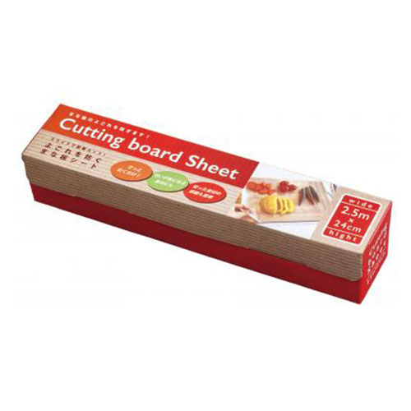
【提案書】
スライドで簡単カット!よごれを防ぐまな板シート
特徴
まな板の上に敷く使い捨てシートです。まな板を汚さずに済むため、とくにアウトドアシーンなどでは洗い物を減らせてとっても便利。付属のスライダーで簡単にカットできるのもポイントです。
納期
納期スペース
仕様
素材：まな板シート／ポリエチレン レール／ポリアセタール スライダー／PVC
サイズ：まな板シート／24cm×2.5ｍ
重量：116g
包装：化粧箱入り
お見積
お見積りスペース

